Slide 1
Situación problema 2
Importar datos, depúralos y conviértelos en información de valor
DR© Instituto Tecnológico y de
Estudios Superiores de Monterrey

Slide 2
Situación problema 2
Importar datos, depúrales y conviértelos en información de valor
Un pequeño empresario tiene varias tiendas de conveniencia, actualmente las administra con el apoyo de Microsoft Excel, sin embargo, se percata de su crecimiento y necesidad de crear una base de datos para finalmente extraer información de valor para el apoyo en la toma de decisiones y seguir creciendo.
Para el empresario es importante poder importar una base de datos depurada y formateada apoyándose con fórmulas y funciones de Excel, de tal forma que se cuente con un proceso eficiente para encontrar respuesta a las siguientes preguntas:
Arca Continental apoyará a sus diez mejores clientes pintando sus fachadas para que tengan una mejor presentación ante sus clientes, para ello necesita identificar:
¿Cuáles son los 10 comercios con mejores Ventas en orden descendente?
¿Cuáles son los 10 comercios con mayor cantidad de piezas vendidas?
¿Son los mismos comercios en los gráficos anteriores ?

Slide 3
Situación problema 2
Importar datos, depúrales y conviértelos en información de valor
También les obsequiará un refrigerador a estos 10 comercios. Cada comercio necesita identificar los 10 productos que colocará en estos refrigeradores, la elección está alineada a las Ventas. Apóyate con los segmentos de datos necesarios para la elección de las Marcas y configura las conexiones de informe según se requiera.
Cinco productos deberán ser marca Coca Cola, identifica los 5 nombres de producto con sus presentaciones que serán los elegidos. (Columna agrupada 3D)
Tres productos deberán ser marca Ciel, identifica los 3 nombres de producto con sus presentaciones que serán los elegidos. (Gráfico circular)
Dos productos deberán ser marca Jumex, identifica los 2 nombres de producto con sus presentaciones que serán los elegidos. (Gráfico barras)

Slide 4
Situación problema 2
Importar datos, depúrales y conviértelos en información de valor
Arca Continental además les dará un bono del 3% de sus importes vendidos para remodelación de las tiendas de conveniencia.
Crea un campo calculado Bono 3% que será el 3% de los importes vendidos.
Crea un campo calculado para obtener las utilidades que resultan del 30% de los importes vendidos.
¿Cuáles son los 10 productos que generan más utilidades? Muestra los valores en el gráfico. Gráfico de columnas 3D Agrupado.
¿Cuáles son los 10 comercios con el bono más alto? Muestra los valores en el gráfico. Gráfico de barras 3D Agrupado.
Interpreta las respuestas encontradas y haz una propuesta de una estrategia de ventas en base a tu análisis de los datos.
Gracias a las recomendaciones de tus clientes, el pequeño empresario te contrata como consultor, te entrega sus datos en Excel, especificaciones que te ayudarán a depurarlos y formatearlos para generarle su base de datos partiendo de las preguntas que necesita responderse.

Slide 5



Depurar y preparar el archivo fuente
1

Slide 6

Situación problema 2
Depurar y preparar el archivo fuente
1
Descarga el archivo: ventasCoca.xls, guárdalo con el nombre de ventasCoca_Matricula.xls.

Slide 7


Situación problema 2
1
Ordenar ascendentemente por el campo llave
Ordena en forma ascendente (de menor a mayor) por el campo llave (campo que está entre paréntesis), las siguientes tablas: Datos (Registro), Productos (SKU), Marcas (CVE_MARCA), Presentación (CVE_PRESENT_PROD), Comercios (ID_COMERCIO) y Grupos (ID_GRUPO).
5

Slide 8
Situación problema 2
1
Quitar valores duplicados
Quita los valores repetidos tomando como base el campo llave (campo que está entre paréntesis) de las siguientes tablas: Datos (Registro), Productos (SKU), Marcas (CVE_MARCA), Presentación (CVE_PRESENT_PROD), Comercios (ID_COMERCIO) y Grupos (ID_GRUPO).
Selecciona una celda de la tabla.
Del menú de Datos, hacer uso de la opción Quitar duplicados.
7

Slide 9
Situación problema 2
1
Obtener datos
En la hoja de PRODUCTOS
Con la función buscarv() – vlookup() obtener los siguientes datos: MARCA, PRESENTACION Y NOMBRE_GRUPO de sus hojas de datos correspondientes.
Por ejemplo:
Obtener la MARCA de la tabla de Marcas, con base a la CVE_MARCA.
8

Slide 10
Situación problema 2
1
Obtener datos
En la hoja DATOS
Con la función buscarv() – vlookup() obtener los siguientes datos:
FAMILIA, MARCA, PRESENTACIÓN, COMPETIDOR DIRECTO y NOMBRE_PRODUCTO a partir de la hoja ce Productos.
NOM_COMERCIO a partir de la hoja de Comercios.
CIUDAD a partir de la hoja de Ciudades.
Por ejemplo:
Obtener la FAMILIA de la tabla de Productos, con base en el SKU.
8

Slide 11
Situación problema 2
1
Obtener datos
En la hoja DATOS
Calcular el IMPORTE_TOTAL a partir de la CANTIDAD y el IMPORTE_UNITARIO.
Obtener con las funciones DIA() – DAY(), MES() – MONTH() y AÑO() – YEAR() los siguientes datos a partir de la FECHA:
DIA_SEMANA (día de la semana con letra, formato dddd)
DIA (aplica a la columna formato general antes de aplicar la función DIA)
MES
AÑO
8

Slide 12
Situación problema 2
1
Obtener datos
En la hoja DATOS
Calcular el IMPORTE_TOTAL a partir de la CANTIDAD y el IMPORTE_UNITARIO.
Obtener con las funciones DIA() – DAY(), MES() – MONTH() y AÑO() – YEAR() los siguientes datos a partir de la FECHA:
DIA_SEMANA (día de la semana con letra, formato dddd)
DIA (aplica a la columna formato general antes de aplicar la función DIA)
MES
AÑO
8

Slide 13
Situación problema 2
1
Obtener datos
En la hoja DATOS
Calcular el IMPORTE_TOTAL a partir de la CANTIDAD y el IMPORTE_UNITARIO.
Obtener con las funciones DIA() – DAY(), MES() – MONTH() y AÑO() – YEAR() los siguientes datos a partir de la FECHA:
DIA_SEMANA (día de la semana con letra, formato dddd)
DIA (aplica a la columna formato general antes de aplicar la función DIA)
MES
AÑO
8

Slide 14
Situación problema 2
1
Nombrar el rango de datos
En las hojas: Datos, Productos, Marcas, Presentacion, Comercios y Grupos, nombra el rango de datos de cada una de las tablas creadas, para que esto facilite la importación al Power Pivot.
Selecciona los datos de cada tabla y en la sección de Cuadro de nombres nombra cada tabla con los mismos nombres pero en mayúsculas: DATOS, Productos, Marcas, Presentacion, Comercios y Grupos.
8

Slide 15
1
Situación problema 2
Guardar archivo y cerrarlo
Guarda el archivo como: ventasCocaCola_Matricula.xls
Cerrar el archivo.
8

Slide 16
Activar Power Pivot y conectar el origen de datos
2

Slide 17
Situación problema 2
Activar Power Pivot y conectar el origen de datos
En un archivo nuevo de Excel, que llamarás situacion2_matrícula.xls, realiza lo siguiente:
Activar Power Pivot.
Conectar el origen de datos del archivo de Excel ventasCocaCola_matrícula.xls
Importar las hojas: DATOS, Productos, Marcas, Presentacion, Comercios y Grupos.
2

Slide 18
2
Situación problema 2
1. Activar Power Pivot
En el menú Archivo seleccionar Opciones.
Seleccionar Complementos y en Administrar seleccionar Complementos COM y dar clic en Ir.
De los complementos disponibles seleccionar Microsoft Office PowerPivot for Excel, dejar los otros complementos que aparecen seleccionados y dar clic en Aceptar.
En este momento ya está disponible el menú Power Pivot.
8

Slide 19
Situación problema 2
2
2. Conectar el origen de datos
Conectar el origen de datos del archivo de Excel ventasCocaCola_matrícula.xls
Del menú Power Pivot, seleccionar Administrar.
Del menú Inicio, seleccionar De otros orígenes.
Seleccionar Archivo de Excel. Dar clic en Siguiente.
Seleccionar el Archivo de Excel: ventasCocaCola_matrícula.xls
Seleccionar: Usar primera fila como encabezados de columna.
Dar clic en Siguiente.
6. Se debe dar clic en Finalizar.
Power Pivot
Administrar
De otros orígenes
8

Slide 20
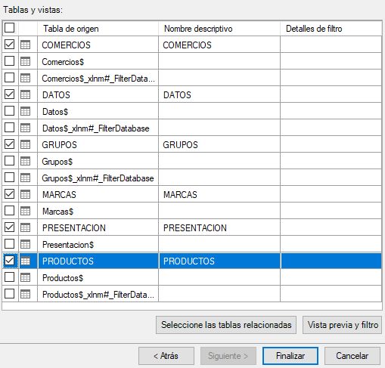
Situación problema 2
2
2. Conectar el origen de datos
Enseguida muestra la ventana con las hojas del archivo de Excel, ahí encontramos las tablas y rangos que tiene el archivo. Activar solo los rangos: DATOS, Productos, Marcas, Presentacion, Comercios y Grupos.
Dar clic en Finalizar.
6. Se debe dar clic en Finalizar.
Power Pivot
Administrar
De otros orígenes
8

Slide 21
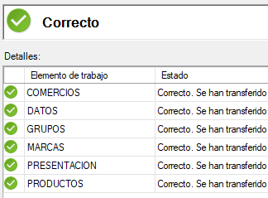
Situación problema 2
2
2. Conectar el origen de datos
Enseguida se completa la importación de las tablas: DATOS, Productos, Marcas, Presentacion, Comercios y Grupos.
Dar clic en Cerrar.
6. Se debe dar clic en Finalizar.
Power Pivot
Administrar
De otros orígenes
8

Slide 22
3
Cálculos en Power Pivot

Slide 23
Actividad individual
3
Cálculos en Power Pivot
Realiza los siguientes cálculos en Power Pivot:
Hoja | Nombre de la columna | Cálculo
Factura-Producto | Importe | [Cantidad]*[Precio]
Factura-Producto | Descuento$ | [Importe]*[Descuento]
Factura | AñoFactura | YEAR ([Fecha Factura])
Factura | MesFactura | MONTH ([Fecha Factura])
8

Slide 24
4
Relaciones

Slide 25
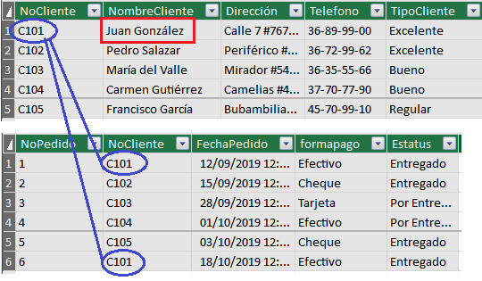
Relaciones entre las tablas
Con la finalidad de que los datos de las tablas se puedan seleccionar, encontrar y procesar de forma rápida y eficaz, es necesario que las tablas no se encuentren aisladas unas de otras.
La relación es una asociación establecida entre campos comunes (columnas) en dos tablas. La relación entre tablas permite tomar datos de cualquiera de ellas sin necesidad de hacer un filtro en cada una.
13

Slide 26
Relaciones entre las tablas
Por ejemplo, si realiza una búsqueda de un pedido que realizó el cliente: Juan González, al filtrar en la tabla de Clientes a esa persona se puede ver que es el C101 y en la tabla de Pedidos filtraría los pedidos de ese cliente: mostraría solamente el 1 y 6.
14

Slide 27
Relaciones entre las tablas
Cada tabla debe tener un campo llave, el cual debe ser único, es decir, no se debe repetir, y no estar vacío. Ese campo llave va a servir para relacionar las tablas.
Por ejemplo, en la tabla de Clientes el campo llave seria: NoCliente y en la tabla de Pedidos, el campo llave sería NoPedido.
14

Slide 28
Actividad individual
Relaciones entre las tablas
4
Del menú Inicio, selecciona la opción de Vista de diagrama.
Relaciona las tablas de acuerdo al campo llave de cada tabla (es el primer campo en cada una de ellas).

Slide 29
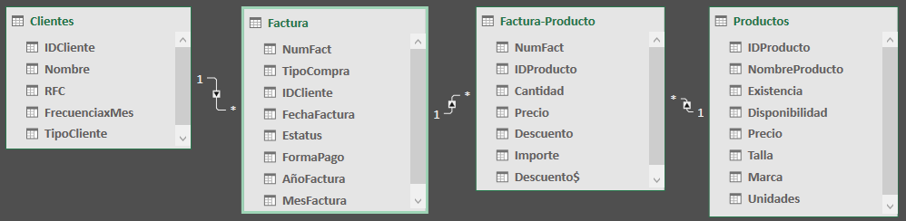
Actividad individual
4
Relaciones entre las tablas
Relaciona los campos de las siguientes Tablas:
IDCliente de la tabla de Clientes, con el IDCliente de la tabla de Factura.
NumFact de la tabla de Factura, con el NumFact de la tabla de Factura-Producto.
IDProducto de la tabla de Productos, con el IDProducto de la tabla de Factura-Producto.
7

Slide 30
5
Jerarquías

Slide 31
Crear una jerarquía
Una forma de modificar un modelo de datos de PowerPivot es agregar una jerarquía. Por ejemplo, si tiene datos geográficos, puede agregar una jerarquía que tenga un país en la parte superior y profundizar en la región, el estado y la ciudad.
Una jerarquía es una lista de columnas que se acumulan en un solo elemento en un informe de tabla dinámica o de Power View. Una jerarquía aparece como un solo objeto en la lista de campos. Las jerarquías facilitan a los usuarios la selección y el desplazamiento de rutas de datos comunes al crear informes y tablas dinámicas.
En la jerarquía se debe acomodar los campos del mas grande al mas pequeño (Categoria-Subcategoria). Por ejemplo: Familia y Subfamilia, Año Factura y mes Factura.
8

Slide 32
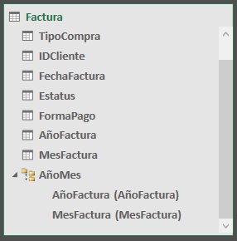
Actividad individual
Crear una jerarquía
5
Crea la jerarquía de AñoFactura con MesFactura y nómbrala AñoMes.

Slide 33
6
Gráficos

Slide 34
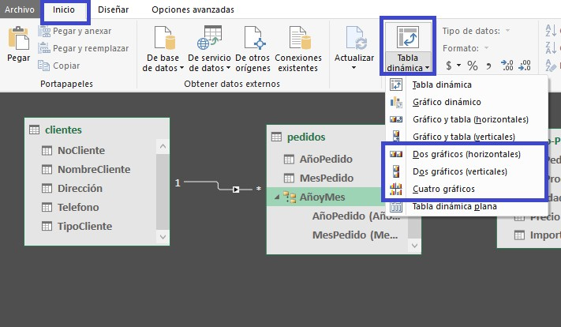
Realizar Gráficos
Da clic en el menú Inicio, selecciona Tabla dinámica y escoge la opción de grafico dinámico que deseas:
9

Slide 35
Actividad individual
Crear gráficos
Realiza dos gráficos verticales:
Gráfico 1. Mediante un gráfico en columnas 3D muestre:
El Promedio del importe de la Factura x tipo de cliente.
El total de descuento$ x tipo de cliente.
Agregue diseño, título, etiquetas de datos, título en los ejes.
Gráfico 2. Mediante un gráfico de barras muestre los 5 clientes que más compraron, que por color se pueda distinguir cuánto compraron por cada forma de pago.
Agregue diseño, título, etiquetas de datos y títulos en los ejes.
6

Slide 36
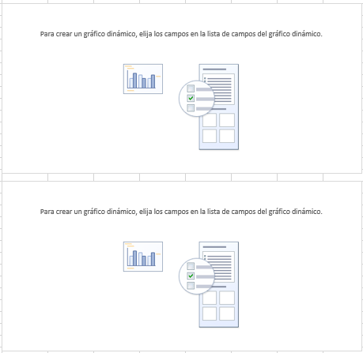
Actividad individual
6
Crear gráficos
Del menú Inicio, selecciona Tabla dinámica y la cantidad de gráficos que se realizaran.
Selecciona:
Dos gráficos (verticales)
Nueva hoja de cálculo.
7

Slide 37
Actividad individual
Gráfico 1
Mediante un gráfico en columnas 3D muestre:
El Promedio del importe de la Factura x tipo de cliente.
El total de descuento$ x tipo de cliente.
Agregue diseño, título, etiquetas de datos, título en los ejes.
6

Slide 38
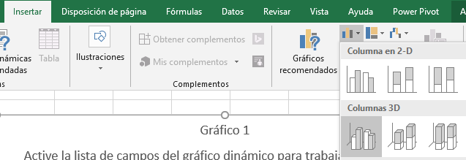
Actividad individual
6
Gráfico 1: Columnas 3D
Realiza lo siguiente en el primer gráfico:
Seleccione un gráfico en Columnas 3D.
Seleccionar el Gráfico 1.
Del menú Insertar, seleccionar un gráfico en Columnas 3D.
7

Slide 39
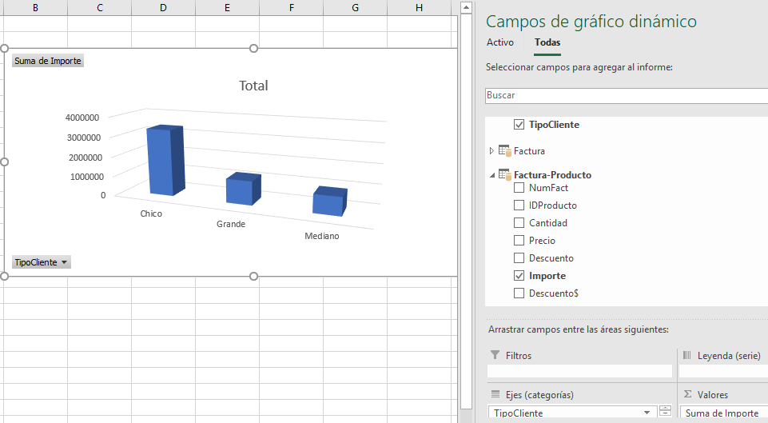
Actividad individual
6
Gráfico 1: Promedio del importe x tipo de cliente
Muestre el Total de Importe x tipo de cliente.
Selecciona el campo TipoCliente de la tabla de Clientes.
Selecciona el campo Importe de la tabla de FacturasProductos.
7

Slide 40
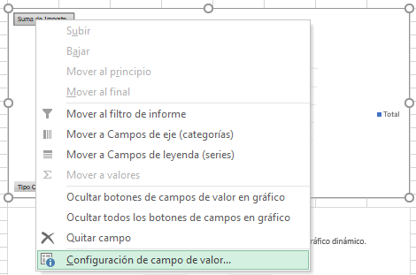
Actividad individual
6
Gráfico 1: Promedio del importe x tipo de cliente
Muestre el Promedio del Importe x tipo de cliente. Cambiar la operación de Suma de Importe por Promedio de Importe.
Da clic con el botón derecho en Suma de Importe y seleccione del menú contextual la opción de Configuración de campo de valor.
7

Slide 41
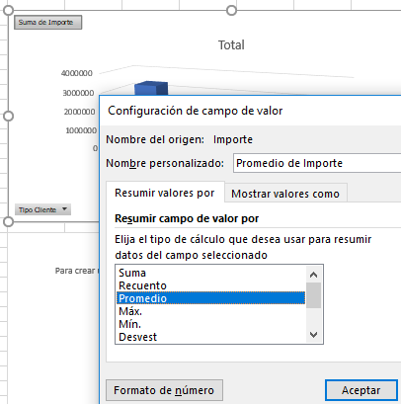
Actividad individual
6
Gráfico 1: Promedio del importe x tipo de cliente
Cambie la operación de Suma por Promedio.
De clic en Aceptar.
7

Slide 42
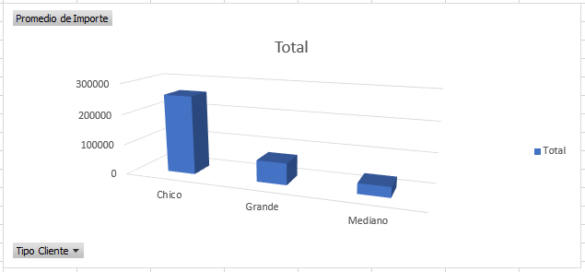
Actividad individual
6
Gráfico 1: Promedio del importe x tipo de cliente
Muestre el Promedio del Importe x tipo de cliente.
7

Slide 43
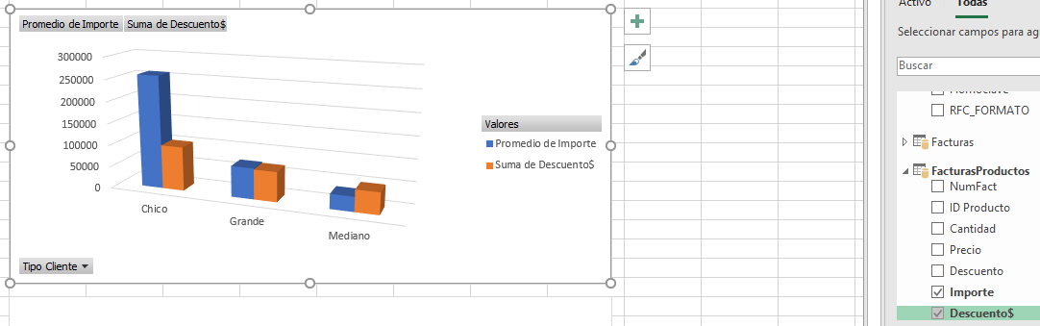
Actividad individual
6
Gráfico 1: Total de Descuento$ x tipo de cliente
Muestre también el Total de Descuento x tipo de cliente.
Seleccione el campo de Descuento$ de la tabla de FacturasProductos.
7

Slide 44
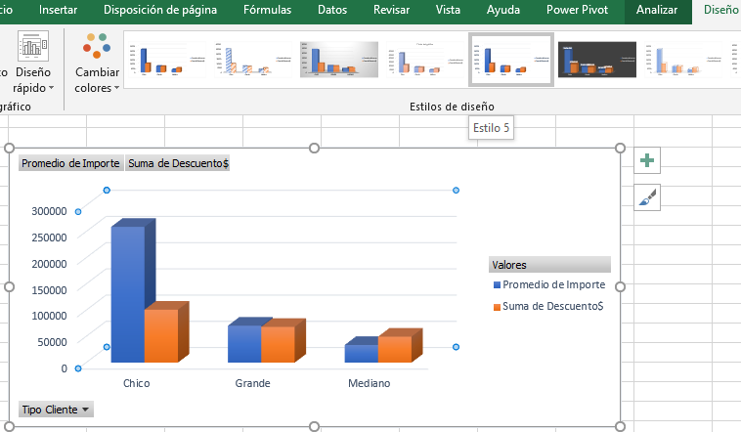
Actividad individual
6
Gráfico 1: Seleccionar un estilo de diseño predefinido
Del menú de Diseño, seleccione un Estilo de diseño predefinido.
7

Slide 45
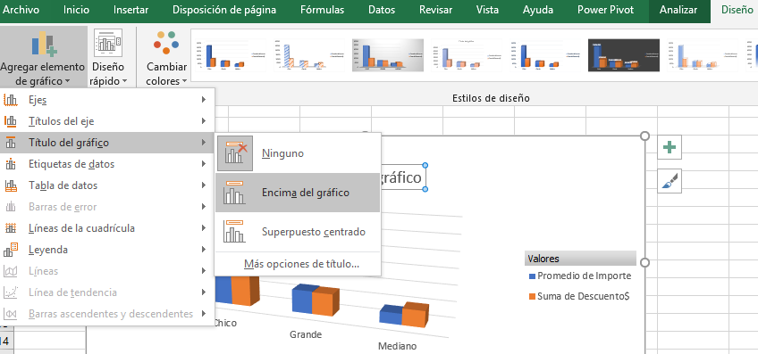
Actividad individual
6
Gráfico 1: Colocar un título
Del menú de Diseño, seleccione Agregar elemento de gráfico.
Seccione Título del gráfico (Encima del gráfico).
Coloque como título: Promedio de importe vs Descuento
7

Slide 46
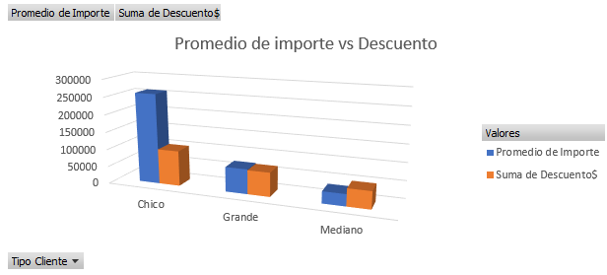
Actividad individual
6
Gráfico 1: Colocar un título
Coloque como título: Promedio de importe vs Descuento
7

Slide 47
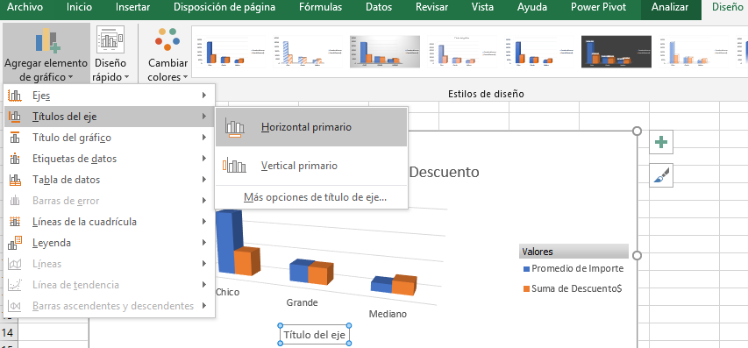
Actividad individual
6
Gráfico 1: Colocar un título al eje horizontal
Del menú de Diseño, seleccione Agregar elemento de gráfico.
Seccione Título del eje > Horizontal primario.
Coloque como título: Tipo de cliente
7

Slide 48
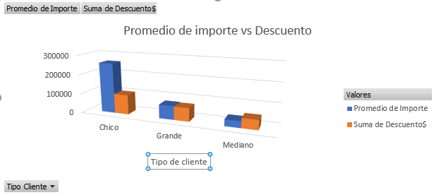
Actividad individual
6
Gráfico 1: Colocar un título al eje horizontal
Coloque como título: Tipo de cliente
7

Slide 49
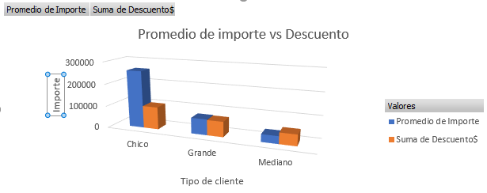
Actividad individual
6
Gráfico 1: Colocar un título al eje vertical
Del menú de Diseño, seleccione Agregar elemento de gráfico.
Seccione Título del eje > Vertical primario.
Coloque como título: Importe
7

Slide 50
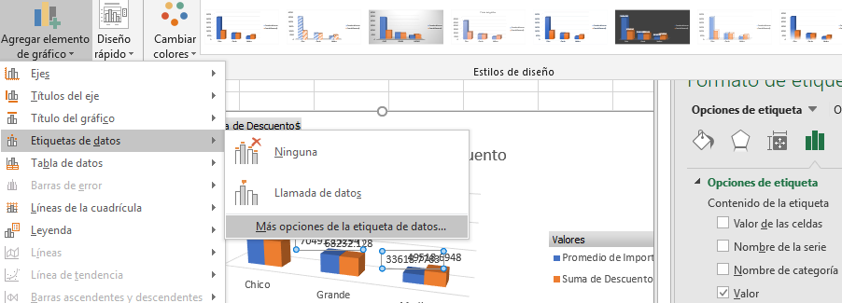
Actividad individual
6
Gráfico 1: Colocar etiquetas a los datos
Del menú de Diseño, seleccione Agregar elemento de gráfico.
Seleccione Etiquetas de datos > Más opciones de la etiqueta de datos…
Seleccione únicamente Valor de la sección de Opciones de etiqueta.
7

Slide 51
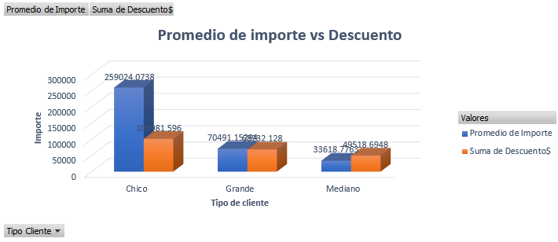
Actividad individual
6
Gráfico 1: Colocar etiquetas a los datos
7

Slide 52
Actividad individual
Gráfico 2
Mediante un gráfico de barras muestre los 5 clientes que más compraron, que por color se pueda distinguir cuánto compraron por cada forma de pago.
Agregue diseño, título, etiquetas de datos y títulos en los ejes.
6

Slide 53
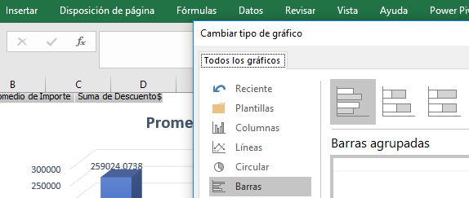
Actividad individual
6
Gráfico 2: Barras
Realiza lo siguiente en el segundo gráfico:
Seleccione un gráfico en Barras.
Seleccionar el Gráfico 2.
Del menú Insertar, seleccionar Gráficos recomendados > Barras.
7

Slide 54
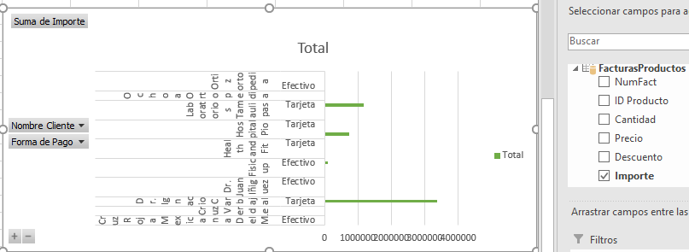
Actividad individual
6
Gráfico 2: Importe de los clientes por forma de pago
Muestre el importe de los clientes por forma de pago.
Seleccione el Nombre del cliente de la tabla de Clientes.
Seleccione la Forma de pago de la tabla de Facturas.
Seleccione el Importe de la tabla de FacturasProductos.
7

Slide 55
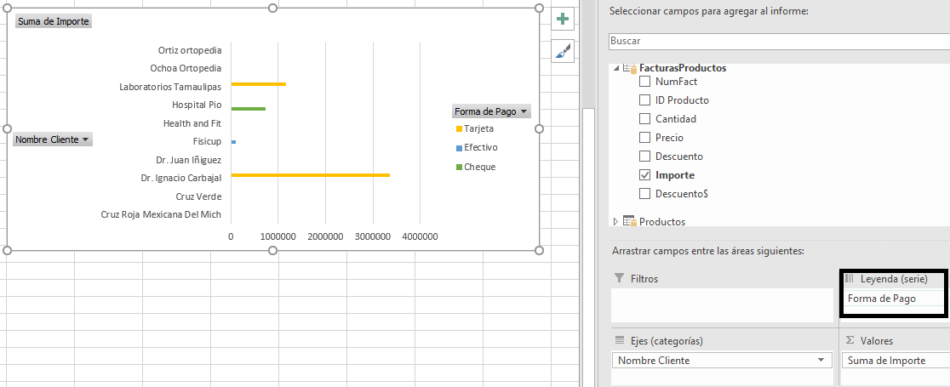
Actividad individual
6
Gráfico 2: Configura por color la Forma de pago
Muestre la Forma de pago como Leyenda.
Arrastre el campo de Forma de pago del cuadrante Ejes (categorías) al cuadrante Leyenda (serie). De esta forma se configura por color la Forma de pago.
7

Slide 56
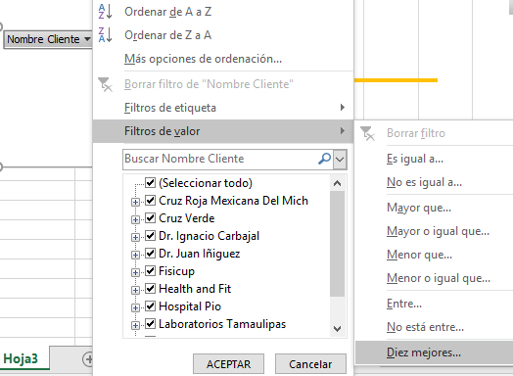
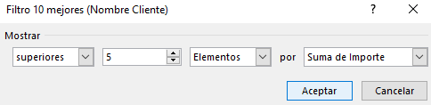
Actividad individual
6
Gráfico 1: Mostrar los 5 clientes que más compraron
Muestre los cinco clientes que más compraron.
De clic en el botón de Nombre Cliente.
Seleccione de la opción de Filtros de valor > Diez mejores.
En la ventana que aparece modificar a 5.
De clic en Aceptar.
7

Slide 57
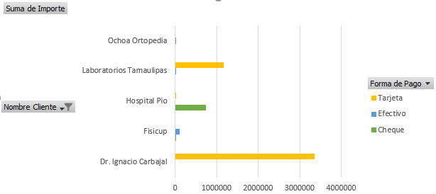
Actividad individual
6
Gráfico 1: Mostrar los 5 clientes que más compraron
7

Slide 58
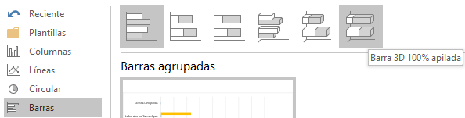
Actividad individual
6
Gráfico 1: Cambiar el tipo de gráfico
Cambie a un gráfico Barras 3D 100% apilada.
Seleccionar el Gráfico 2.
Del menú Diseño, seleccionar Cambiar tipo de gráfico.
Seleccionar el gráfico de Barras > Barras 3D 100% apilada.
7

Slide 59
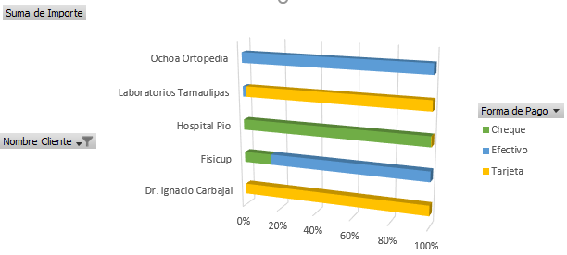
Actividad individual
6
Gráfico 1: Cambiar el tipo de gráfico
Cambie a un gráfico Barras 3D 100% apilada, para que las tres formas de pago queden apiladas en cada barra.
7

Slide 60
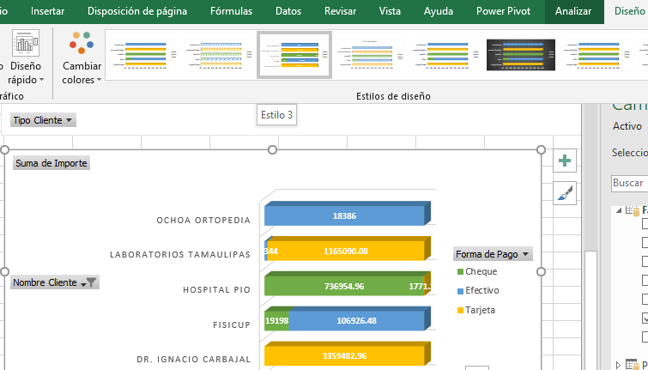
Actividad individual
6
Gráfico 2: Seleccionar un estilo de diseño predefinido
Del menú de Diseño, seleccione un Estilo de diseño predefinido.
7

Slide 61
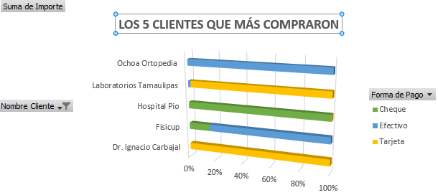
Actividad individual
6
Gráfico 2: Colocar un título
Del menú de Diseño, seleccione Agregar elemento de gráfico.
Seccione Título del gráfico > Encima del gráfico.
Coloque como título: LOS 5 CLIENTES QUE MÁS COMPRARON
7

Slide 62
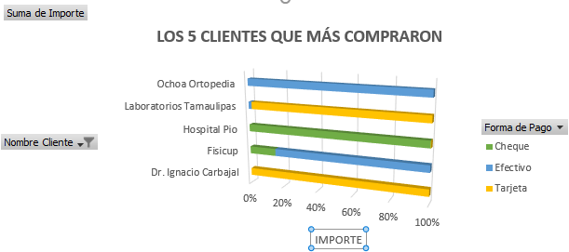
Actividad individual
6
Gráfico 2: Colocar un título al eje horizontal
Del menú de Diseño, seleccione Agregar elemento de gráfico.
Seccione Título del eje > Horizontal primario.
Coloque como título: IMPORTE
7

Slide 63
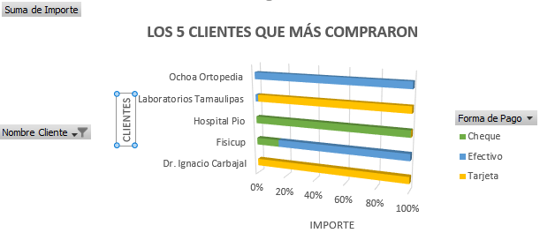
Actividad individual
6
Gráfico 2: Colocar un título al eje vertical
Del menú de Diseño, seleccione Agregar elemento de gráfico.
Seccione Título del eje > Horizontal primario.
Coloque como título: CLIENTES
7

Slide 64
Realizar gráficos con segmentación de datos y escala de tiempo
7

Slide 65
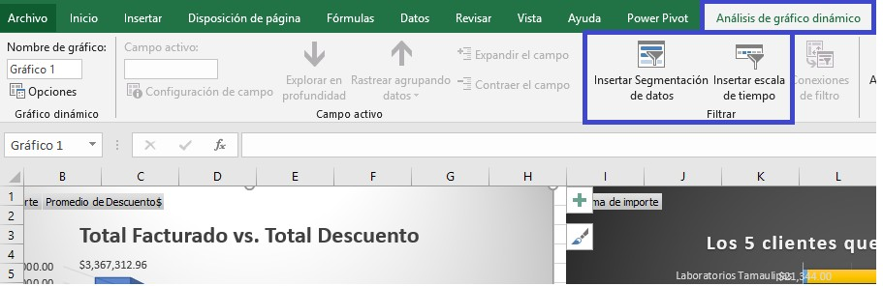
Agrega segmentación de datos y Escala de tiempo
La segmentación de datos y escala de tiempo se utilizan para filtrar los gráficos por algún dato que tengan en común o algo que los pueda agrupar.
Se selecciona el gráfico que se desea quede ligado al filtro.
Se da clic en el menú Análisis de gráfico dinámico y dentro del grupo filtrar seleccionar la opción Insertar segmentación de datos o Insertar escala de tiempo.

Slide 66

Actividad individual
Agrega segmentación de datos y escala de tiempo
7
Selecciona el Gráfico1, que se desea quede ligado al filtro.
Agrega un segmento de datos por tipo de cliente.
Agrega la escala de tiempo por FechaFactura.

Slide 67

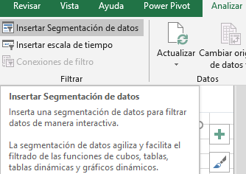
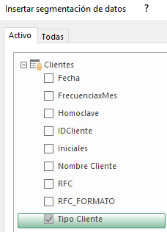
Actividad individual
7
Agrega segmentación de datos
Agrega un segmento de datos por tipo de cliente.
Del menú Analizar, selecciona la opción de Insertar Segmentación de datos.
Selecciona el campo de Tipo Cliente.
Da clic en Aceptar.
7

Slide 68
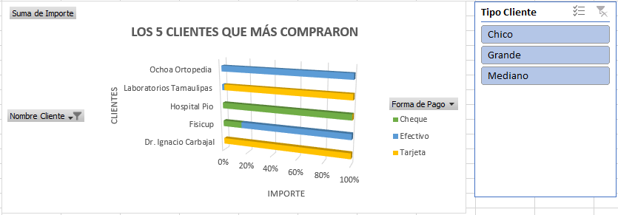
Actividad individual
7
Agrega segmentación de datos
Agrega un segmento de datos por tipo de cliente.
7

Slide 69
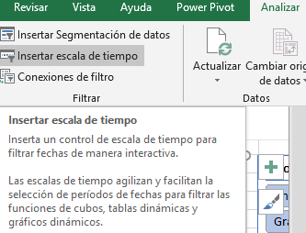
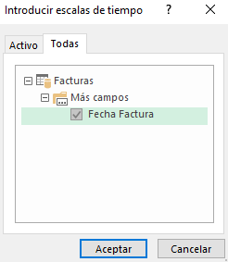
Actividad individual
7
Agrega escala de tiempo
Agrega la escala de tiempo por Fecha Factura.
Del menú Analizar, selecciona la opción de Insertar escala de tiempo.
Selecciona el campo de Fecha Factura
Da clic en Aceptar.
7

Slide 70
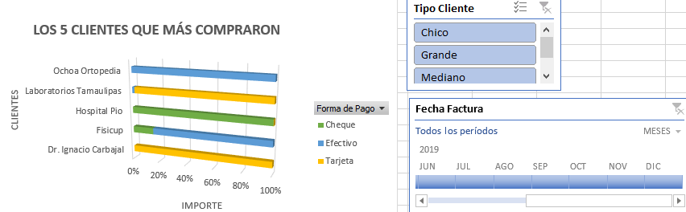
Actividad individual
7
Agrega escala de tiempo
Agrega la escala de tiempo por Fecha Factura.
7

Slide 71
Vincular la segmentación de datos en dos gráficos
8

Slide 72
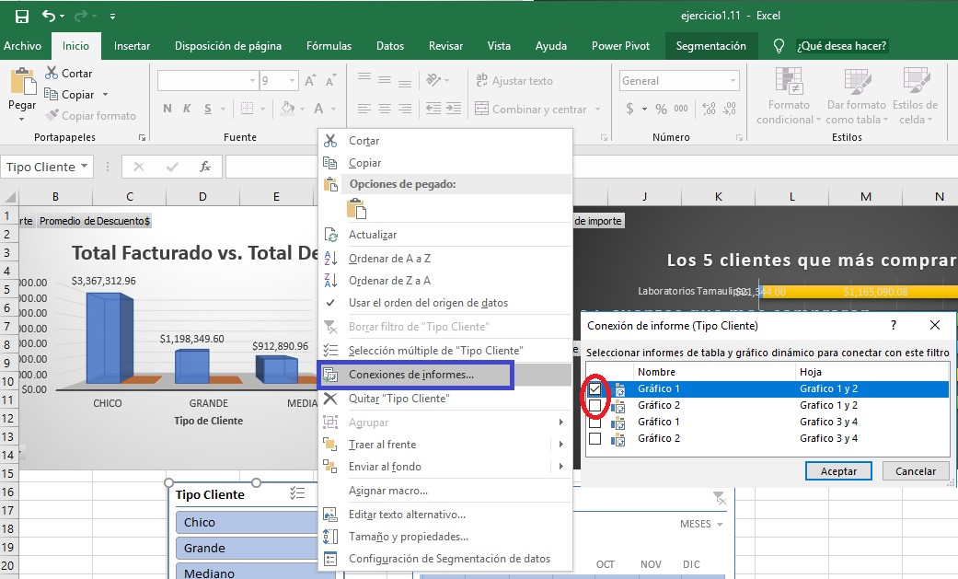
Vincular la segmentación o escala de tiempo a más de un gráfico
Seleccionar la segmentación de datos de escala de tiempo que desees vincular.
Dar clic derecho Conexiones de informes y seleccionamos los gráficos a los que necesitemos vincularlo.
La ventaja de vincularlo a mas de un gráfico es que cuando cambiemos el filtro de la segmentación de datos o escala de tiempo se van a reflejar los cambios en los dos o la cantidad de gráficos que tengas seleccionados.

Slide 73
Actividad individual
Vincular la segmentación de datos en dos gráficos
Seleccionar la segmentación de datos de TipoCliente.
Dar clic derecho Conexiones de informes y seleccionamos el Gráfico 1 y el Gráfico 2.
Seleccionar la segmentación de datos de Fecha Factura.
Dar clic derecho Conexiones de informes y seleccionamos el Gráfico 1 y el Gráfico 2.
8

Slide 74
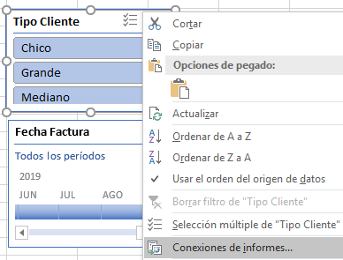
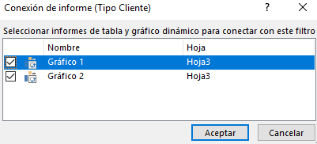
Actividad individual
8
Vincular la segmentación de datos en dos gráficos
Seleccionar la segmentación de TipoCliente.
Dar clic derecho y del menú contextual seleccionar: Conexiones de informes…
Seleccionamos el Gráfico 1 y el Gráfico 2.
Dar clic en Aceptar.
7

Slide 75
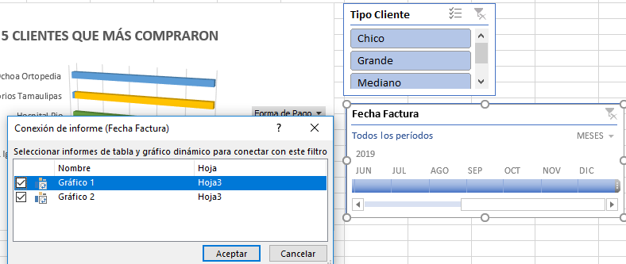
Actividad individual
8
Vincular la segmentación de datos en dos gráficos
Seleccionar la segmentación de Fecha Factura.
Dar clic derecho y del menú contextual seleccionar: Conexiones de informes…
Seleccionamos el Gráfico 1 y el Gráfico 2.
Dar clic en Aceptar.
7

Slide 76
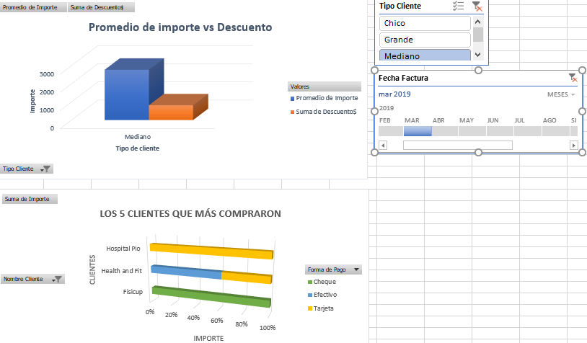
Actividad individual
8
Aplicar filtro: Tipo Cliente y Fecha Factura
Ejemplo:
Tipo Cliente: Mediano
Fecha Factura: Marzo
7

Slide 77
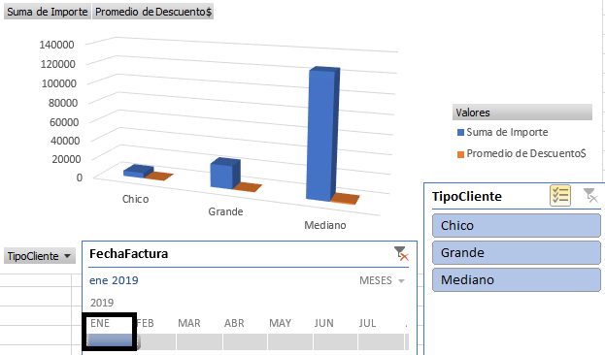
Actividad individual
7
Agrega escala de tiempo
Si seleccionas ENE, solamente aparecerá información de las facturas del mes de Enero.
7

Slide 78
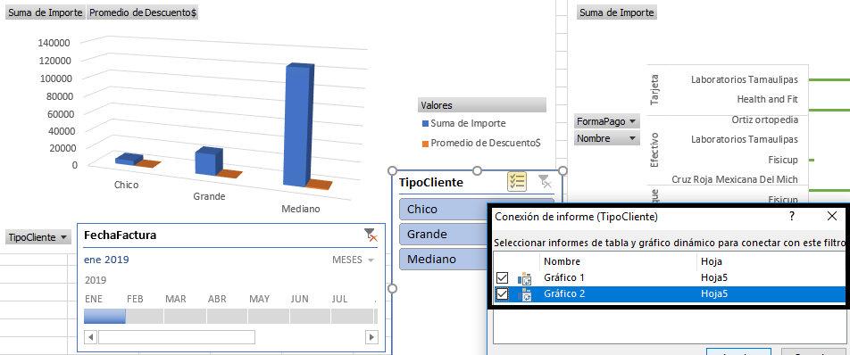
Actividad individual
8
Vincular la segmentación de datos en dos gráficos
Dar clic derecho Conexiones de informes y seleccionamos el Gráfico 1 y el Gráfico2.
7

Slide 79

Actividad final individual
En el archivo de Excel, Ejercicio11_matrícula.xls, realiza lo siguiente en Power Pivot:
En la hoja de FacturasProductos, realiza un cálculo que obtenga el IVA del importe de la factura. Cambia el nombre de la columna por IVA. Recuerda que la tasa de IVA estándar en México es del 16%.
Crea dos gráficos verticales que cumplan con lo siguiente:
Gráfico 1. Gráfico de columnas 3D que muestre los 5 productos menos vendidos mostrando nombre de producto. Agrega diseño al gráfico.
Gráfico 2. Gráfico de barras que muestre cuantas facturas hay en cada estatus y tipo de compra. Agrega diseño al gráfico.
En el gráfico 2, agrega un segmento de datos por Estatus.
En el gráfico 1, agrega una escala de tiempo por Fecha Factura.
Vincular la segmentación de datos en los dos gráficos.
9

Slide 80
Actividad individual
Crear dos gráficos verticales
Del menú Inicio, selecciona Tabla dinámica y la cantidad de gráficos que se realizaran.
Selecciona:
Dos gráficos (verticales)
Nueva hoja de cálculo.
7

Slide 81
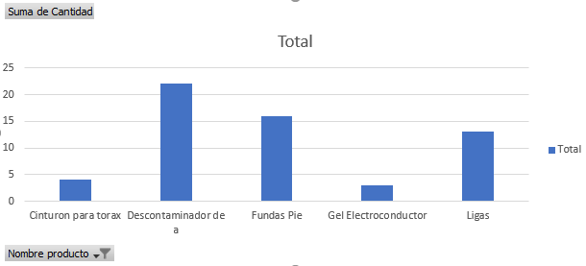
Actividad individual
Gráfico 1. Mostrar los 5 productos menos vendidos
De clic en el botón de Nombre producto.
Seleccione de la opción de Filtros de valor > Diez mejores.
En la ventana que aparece modificar a 5 productos menos vendidos.
De clic en Aceptar.
7

Slide 82
Actividad individual
Gráfico 1. Mostrar los 5 productos menos vendidos
De clic en el botón de Nombre producto.
Seleccione de la opción de Filtros de valor > Diez mejores.
En la ventana que aparece modificar a 5 productos menos vendidos.
De clic en Aceptar.
7

Slide 83
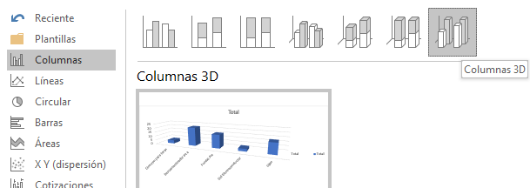
Actividad individual
Gráfico 1. Cambiar el tipo de gráfico
Cambie a un gráfico de Columnas 3D.
Seleccionar el Gráfico 2.
Del menú Diseño, seleccionar Cambiar tipo de gráfico.
Seleccionar el gráfico de Columnas > Columnas 3D.
7

Slide 84
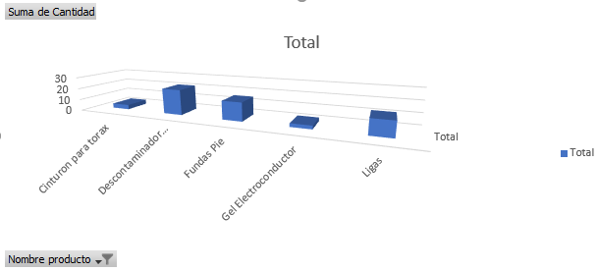
Actividad individual
Gráfico 1. Cambiar el tipo de gráfico
Cambie a un gráfico de Columnas 3D.
7

Slide 85

Actividad individual
Gráfico 1. Seleccionar un estilo de diseño predefinido
Del menú de Diseño, seleccione un Estilo de diseño predefinido.
7

Slide 86

Actividad individual
6
Gráfico 1: Colocar títulos
Del menú de Diseño, seleccione Agregar elemento de gráfico.
Título del gráfico: LOS 5 PRODUCTOS MENOS VENDIDOS
Título del eje horizontal: PRODUCTOS
Título del eje vertical: CANTIDAD
7

Slide 87

Actividad individual
8
Gráfico 2. Facturas por Estatus y Tipo de compra
Crear un gráfico que muestre cuántas facturas hay en cada estatus y tipo de compra.
7

Slide 88
Actividad individual
8
Gráfico 2. Facturas por Estatus y Tipo de compra
Crear un gráfico que muestre cuántas facturas hay en cada estatus y tipo de compra.
Cambiar la operación de Suma de NumFact por Recuento de NumFact.
Da clic con el botón derecho en Suma de NumFact y seleccione del menú contextual la opción de Configuración de campo de valor.
7

Slide 89

Actividad individual
8
Gráfico 2. Facturas por Estatus y Tipo de compra
Crear un gráfico que muestre cuántas facturas hay en cada estatus y tipo de compra.
Cambiar la operación de Suma de NumFact por Recuento de NumFact.
7

Slide 90

Actividad individual
Gráfico 2. Cambiar el tipo de gráfico
Cambie a un gráfico de Barras agrupadas.
Seleccionar el Gráfico 2.
Del menú Diseño, seleccionar Cambiar tipo de gráfico.
Seleccionar el gráfico de Barras > Barras agrupadas.
7

Slide 91

Actividad individual
Gráfico 2. Cambiar el tipo de gráfico
Cambie a un gráfico de Barras agrupadas.
7

Slide 92
Actividad individual
Gráfico 2. Cambiar el tipo de gráfico
Cambie a un gráfico de Barras agrupadas.
7

Slide 93

Actividad individual
6
Gráfico 2: Configura por color el Tipo de compra
Muestre el Tipo de compra como Leyenda.
Arrastre el campo de Tipo compra del cuadrante Ejes (categorías) al cuadrante Leyenda (serie). De esta forma se configura por color el Tipo de compra.
7

Slide 94

Actividad individual
Gráfico 2. Seleccionar un estilo de diseño predefinido
Del menú de Diseño, seleccione un Estilo de diseño predefinido.
7

Slide 95

Actividad individual
Gráfico 2: Colocar títulos
Del menú de Diseño, seleccione Agregar elemento de gráfico.
Título del gráfico: FACTURAS POR ESTATUS Y TIPO DE COMPRA
Título del eje horizontal: NÚMERO DE FACTURAS
Título del eje vertical: ESTATUS
7

Slide 96

Actividad individual
Gráfico 2. Agrega segmentación de datos por Estatus
Agrega un segmento de datos por Estatus.
Del menú Analizar, selecciona la opción de Insertar Segmentación de datos.
Selecciona el campo de Estatus.
7

Slide 97

Actividad individual
Gráfico 1. Agrega una escala de tiempo por Fecha factura
Agrega una escala de tiempo por Fecha factura.
Del menú Analizar, selecciona la opción de Insertar escala de tiempo.
Selecciona el campo de Fecha Factura
7

Slide 98
Actividad individual
Vincular la segmentación de datos en los dos gráficos
Seleccionar la segmentación de datos de Fecha Factura.
Dar clic derecho Conexiones de informes y seleccionamos el Gráfico 1 y el Gráfico 2.
Seleccionar la segmentación de datos de Estatus.
Dar clic derecho Conexiones de informes y seleccionamos el Gráfico 1 y el Gráfico 2.
7

Slide 99

Actividad individual
Vincular la segmentación de datos en los dos gráficos
7

